Slide 1
Протокол Диффи — Хеллмана
Подготовил: Жембловский Алексей
4 курс 9 группа

Slide 2
Протокол
Функция:
Формирование общего секретного ключа при аутентифицируемом канале
Параметры:
$G$ - циклическая группа
$g$ – образующий группы, $G= <g>$
$q$ – порядок группы, $\left|G\right|=q$ :
$G= \left\{g^{0}=e, g^{1}, {…, g}^{q−1}\right\}$,
$g^{q}=g^{0}=e$, $g^{q+1}=g^{1}$, …

Slide 3


Протокол
Стороны: 𝐴 (Алиса), 𝐵 (Боб), V – злоумышленник Виктор
Шаги:
𝐴: $a$ $\underset{←}{R}$ $\left\{1, 2, . . . , q − 1\right\}$, $g^{a}$ ($a$- секретный ключ 𝐴, $g^{a}−$ открытый ключ 𝐴)
𝐵: $b \underset{←}{R}$ $\left\{1, 2, . . . , q − 1\right\}$, $g^{b}$ ($b$ - секретный ключ 𝐵,$g^{b}−$ открытый ключ 𝐵)
𝐴 $\underset{→}{АКС}$ 𝐵:${ g}^{a}$.
$$a$$
$$g^{a}$$
$$b$$
$$g^{b}$$
$$g^{a}$$
$$g^{a}$$

Slide 4



Протокол
𝐴 $\underset{←}{АКС}$ 𝐵:$g^{b}$.
𝐴: 𝐾 ←${\left(g^{b}\right)}^{a}$.
𝐵: 𝐾 ←${\left(g^{a}\right)}^{b}$.
Корректность: 𝐾 = ${\left(g^{b}\right)}^{a}$= ${\left(g^{a}\right)}^{b}$=$g^{ab}$.
$$a$$
$$g^{a}$$
$$g^{b}$$
𝐾
$$b$$
$$g^{b}$$
$$g^{a}$$
𝐾
$$g^{b}$$
$$g^{a}$$

Slide 5
Противник
Знает:
Описание $G$, $g$
$g^{a}, g^{b}$
Должен узнать:
$K$
${(g\text{,} g}^{a}, g^{b})→g^{ab}$ - вычислительная задача Диффи-Хеллмана

Slide 6
Сложность
Участники | задача | Сложность*
A, B | $$g^{b},g^{b}$$ | $$\log{q}$$ $$O\left(1\right)$$ Полиномиальное время
V | вычислительная задача Диффи-Хеллмана | $$e^{o(\log{g})}$$ Субэкспоненциальное время
* - При криптографическиправильном выборе$G$

Slide 7
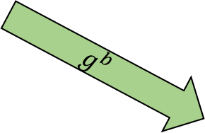


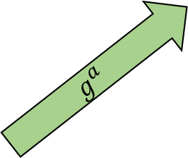
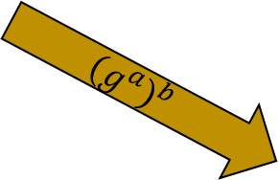

Масштабируемость
При трёх участниках:
К = $g^{abc}$
$$g^{b}$$
$$g^{a}$$
$${\left(g^{c}\right)}^{a}$$
$$g^{a}$$
$$g^{b}$$
$${\left(g^{c}\right)}^{a}$$
$${\left(g^{a}\right)}^{b}$$
$${\left(g^{b}\right)}^{c}$$
$$g^{a}$$
$$g^{c}$$
$${\left(g^{b}\right)}^{c}$$
$$g^{c}$$
$$g^{c}$$
$$g^{b}$$
$${\left(g^{a}\right)}^{b}$$

Slide 8



Атака «противник посередине»
Можно ли вместо АКС использовать ОКС? Нет.
Атака :
V: $a^{′}$ $\underset{←}{R}$ $\left\{1, 2, . . . , q − 1\right\}$, $g^{a^{′}}$
V: $b^{′}$ $\underset{←}{R}$ $\left\{1, 2, . . . , q − 1\right\}$, $g^{b^{′}}$
V: меняет в канале связи:
$g^{a}$←$g^{a^{′}}$
$g^{b}$ ←$g^{b^{′}}$
$$a^{′}$$
$$g^{a^{′}}$$
$$b^{′}$$
$$g^{b^{′}}$$
$$a$$
$$g^{a}$$
$$g^{b^{′}}$$
$$g^{a^{′}}$$
$$b$$
$$g^{b}$$
$$g^{a^{′}}$$
$$g^{a}$$
$$g^{b}$$
$$g^{b^{′}}$$

Slide 9

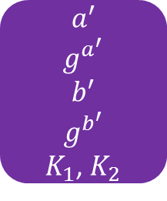

Атака «противник посередине»
4. 𝐴: $K_{1}$ ←${\left(g^{b^{′}}\right)}^{a}$
5. 𝐵: $K_{2}$ ←${\left(g^{a^{′}}\right)}^{b}$.
6. V: получает $K_{1}=$ ${\left(g^{b^{′}}\right)}^{a}$, $K_{2}$ $= {\left(g^{a^{′}}\right)}^{b}$
A и B обмениваются сообщениями,
ничего не подозревают.
$$a^{′}$$
$$g^{a^{′}}$$
$$b^{′}$$
$$g^{b^{′}}$$
$K_{1}$, $K_{2}$
$$a$$
$$g^{a}$$
$$g^{b^{′}}$$
$$K_{1}$$
$$g^{a^{′}}$$
$$b$$
$$g^{b}$$
$$g^{a^{′}}$$
$$K_{2}$$
$$g^{a}$$
$$g^{b}$$
$$g^{b^{′}}$$

Slide 10
Пример реализации атаки
(система CAPTCHA)
Стороны: 𝐴 (Cайт), 𝐵 (Пользователь), V (Сайт злоумышленник).
Шаги:
A: $I_{A}$ ← $T_{A}$ ($I_{A}$ – изображение текста, $T_{A}$ – ключевой текст)
V: $I_{B}$ ← $I_{A}$
V $←$ B: $T_{A}$ ← $I_{B}$
V A: $T_{A}$

Slide 11

Реализация протокола
$F_{p}=\left\{0, 1, …, p−1\right\} mod p$ – простое поле
$F_{p}^{∗}$- мультипликативная группа ${<F}_{p}\backslash \left\{0\right\}, ∗ >$
Теорема. $F_{p}^{∗}$ - циклическая группа

Slide 12

Алгоритм построения примитивного элемента
Вход: $p$ – простое, $p−1=\prod_{i=1}^{k}{p_{i}^{l_{i}}}$
Выход: $∝−$ примитивный элемент $F_{p}^{∗}$
Шаги:
$∝\underset{←}{R}$ $F_{p}^{∗}$
Для $i=1, …,k:$
Если $∝^{\frac{p−1}{p_{i}}}≡1 mod p,$ то шаг 1.
Возвращаем $∝$

Slide 13
Алгоритм генерации $G⊆F_{p}^{∗}$
Вход: $p$ – простое, $∝−$ примитивный элемент $F_{p}^{∗},$ $q | (p−1)$
Выход:${ g∈F}_{p}^{∗}, ord\left(g\right)=q, G=<g>$
Шаги:
$g←∝^{\frac{p−1}{q}}mod p$
Возвращаем $g$

Slide 14
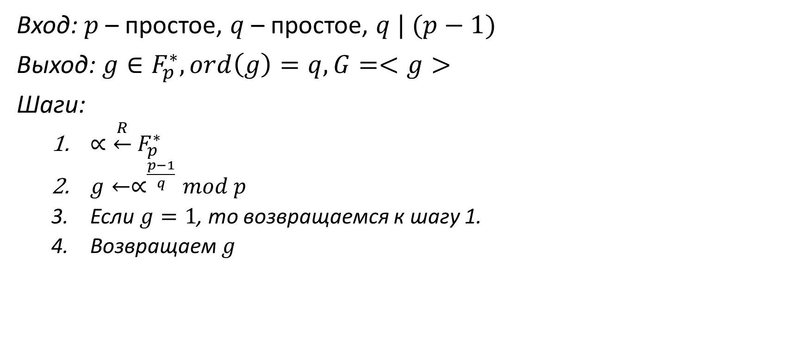
Алгоритм генерации группы простого порядка
Вход: $p$ – простое, $q$ – простое, $q | (p−1)$
Выход:${ g∈F}_{p}^{∗}, ord\left(g\right)=q, G=<g>$
Шаги:
$∝\underset{←}{R}$ $F_{p}^{∗}$
$g←∝^{\frac{p−1}{q}}mod p$
Если $g=1$, то возвращаемся к шагу 1.
Возвращаем $g$

Slide 15
Спасибо за просмотр

